Slide 1












Mensen i idretten
Menstruasjonsguide – laget for å øke kunnskapen om kvinnekroppen
i idretten og skape en idrettskultur som er bedre tilrettelagt for kvinner.
Utviklet av Norges idrettsforbund i samarbeid med
idrettsfysiolog Gina Flugstad Øistuen

Slide 2

INNHOLD
1.0
Innledning
2.0
Kunnskap
// Kvinnekroppen & pubertet
// Menstruasjonssyklus & hormonell prevensjon
3.0
Individuell tilpasning
4.0
Åpenhet og trygghet
5.0
Store eller uregelmessige blødninger

Slide 3




MÅLET MED VEILEDEREN
Innledning // 1.0
Gjøre treningshverdagen bedre for jenter i idretten
Øke kunnskapen og forståelsen om kvinnekroppen blant utøvere og trenere
Bryte tabu og skape åpenhet for å snakke om mensen
Hjelpe idrettslag, støtteapparat og trenere til å ta nødvendige hensyn

Slide 4

Kunnskap om kvinnekroppen er nødvendig for å forstå hvordan kvinnelige utøvere har det. Dette er en nøkkel til kommunikasjon om kvinne- spesifikke aspekter, som er nødvendig for best mulig tilrettelegging for jenter i idretten.
Innledning // 1.0

Slide 5
2.0 // Kunnskap

Slide 6
2.1 // Kvinnekroppen
Kunnskap // Kvinnekroppen & pubertet // 2.1
& pubertet

Slide 7
PUBERTETEN
Kunnskap // Kvinnekroppen & pubertet // 2.1
TESTOSTERON
Starter i 9 – 14 års alderen
Varer i 1,5 – 6 år
Jenter kommer tidligere i puberteten enn gutter (10 vs 12 år i gjennomsnitt)
Store forskjeller fra jente til jente i modning
To personer kan ha lik alder, men kroppene kan være helt forskjellig utvikla
Ulik modningsprosess og kroppslige forandringer kan skape utfordringer på trening, i konkurranse og i garderoben. Lytt til kroppen, gjør tilpasninger og snakk med en forelder, trener eller venn om du synes det er vanskelig.
ØSTROGEN

Slide 8

Kjønnsforskjellene begynner i puberteten
Kunnskap // Kvinnekroppen & pubertet // 2.1
JENTER
Økt produksjon av de kvinnelige kjønnshormonene, østrogen og progesteron
Økt høyde og vekt
Økt fettmasse
(bredere hofter, utvikling av pupper)
Svingninger i fysisk form, energinivå og humør
GUTTER
Økt produksjon av det mannlige kjønnshormonet testosteron
Økt høyde og vekt
Økt muskelmasse
Økt mengde røde blodceller og hemoglobinmasse

Slide 9
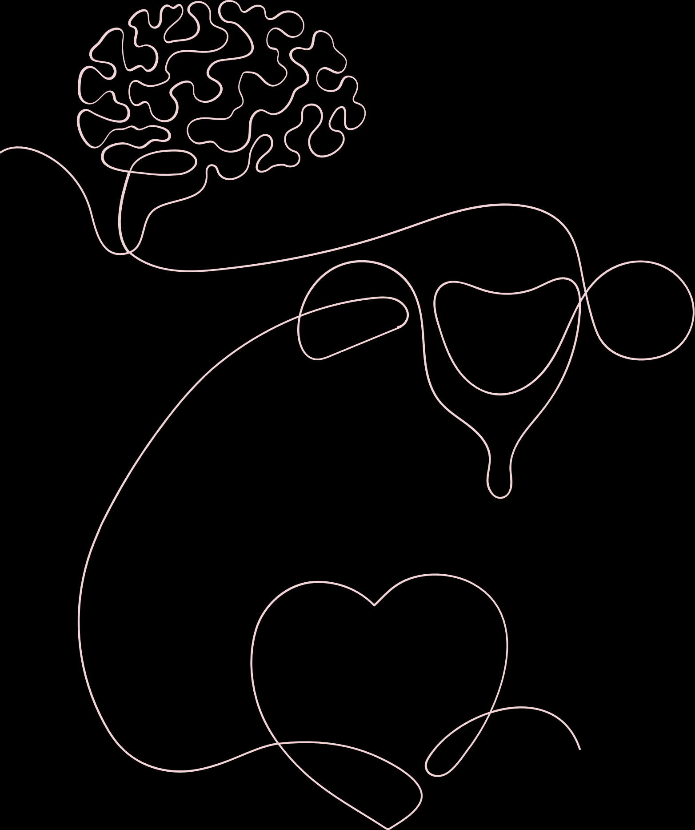
Trening og prestasjon i puberteten
Kunnskap // Kvinnekroppen & pubertet // 2.1
De kroppslige forandringene som skjer i puberteten gir ofte fremgang hos gutter, mens jenter i større grad kan stagnere
Hvis du opplever å ikke prestere som du vil, fokuser på gleden med å være aktiv. Husk at du alltid får til noe! Styrke, balanse, tekniske og taktiske aspekter kan du ha god utvikling på i denne perioden.
Tålmodighet – aksepter at en periode med
økt fettmasse er naturlig, riktig og viktig. Fysisk prestasjon går opp igjen etter en periode!
Fokuser på mestring og det du får til!

Slide 10
Kunnskap // Menstruasjonssyklus & hormonell prevensjon // 2.2
2.2 // Menstruasjons-
syklus & hormonell
prevensjon

Slide 11
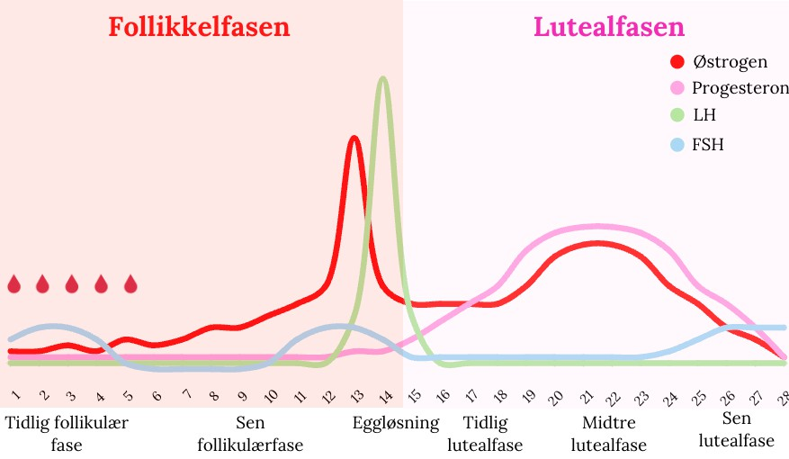




Menstruasjonssyklusen
Kunnskap // Menstruasjonssyklus & hormonell prevensjon // 2.2
En syklus som kan skape variasjoner i hvordan kvinner føler seg fysisk og mentalt
Follikkelfasen
Lutealfasen
Østrogen Progesteron LH
FSH
Første blødning skjer vanligvis i 11–14 års alderen
Blødning markerer starten på en menstruasjonssyklus
Normal sykluslengde er 21–35 dager. Lengden varierer fra person til person, og fra syklus til syklus.
Man blør i gjennomsnitt 3–6 dager hver syklus
Tidlig follikulær fase
Sen follikulær fase
Eggløsning
Tidlig lutealfase
Midtre lutealfase
Sen lutealfase
Modifisert figur av Gina Flugstad Øistuen hentet fra Davis and Hackney (2017)

Slide 12
Hormonelle prevensjonsmidler
Kunnskap // Menstruasjonssyklus & hormonell prevensjon // 2.2
Blant kvinnelige utøvere velger 56-68% å bruke hormonell prevensjon
(Oxfeldt, 2020: Engseth, 2022)
GESTAGENPREPARAT | KOMBINASJONSPREPARAT
Spiral | P-piller
Minipiller | P-plaster
P-stav | P-ring
P-sprøyte

Slide 13
Årsaker til bruk av hormonell prevensjon
Kunnskap // Menstruasjonssyklus & hormonell prevensjon // 2.2
NB! Hormonell prevensjon skal ikke brukes for å «få tilbake mensen»
Forhindre uønsket graviditet
Helsemessige
årsaker
Når menstruasjonssyklusen reduserer livskvaliteten
Menoragi (kraftig og / eller langvarig mensen)
Dysmenoré (sterke mensensmerter)
Kvinnespesifikke sykdommer: Endometriose, PCOS & PMDD
Idrettsrelaterte årsaker
Blødningskontroll
Redusere plager tilknyttet menstruasjonssyklusen
Praktisk ifm. trening & konkurranse
Dette kan også gjøres med prevensjon uten hormoner, som for eksempel: kondom, kobberspiral og pessar

Slide 14
Typiske symptomer ved både menstruasjonssyklus & hormonell prevensjon
Kunnskap // Menstruasjonssyklus & hormonell prevensjon // 2.2
Magesmerter/kramper
Oppblåsthet
Humørsvingninger
Ryggsmerter
Ømme bryster
Diaré
Forstoppelse
Redusert energinivå/sliten
Variasjon i søvnlengde og kvalitet
Hodepine
Depresjon
Redusert konsentrasjonsevne
Variasjon i søvn
Endret appetitt
Endret kroppstemperatur
Tror du dette kan ha betydning for trening og prestasjon?

Slide 15

Når skjer symptomene?
Kunnskap // Menstruasjonssyklus & hormonell prevensjon // 2.2
Mange (3 av 4) opplever vondt i magen og PMS (fysiske, psykiske, emosjonelle og/eller atferdsmessige symptomer som inntreffer i dagene før mensen og forsvinner når mensen kommer (Kenros, 2022))
Det er store forskjeller fra jente til jente i hvilke symptomer man kjenner på og når
Det er mest vanlig å ha symptomer i dagene før og under mensen
Mange har mest symptomer de første årene etter første menstruasjon

Slide 16
3.0 // Individuell tilpasning

Slide 17
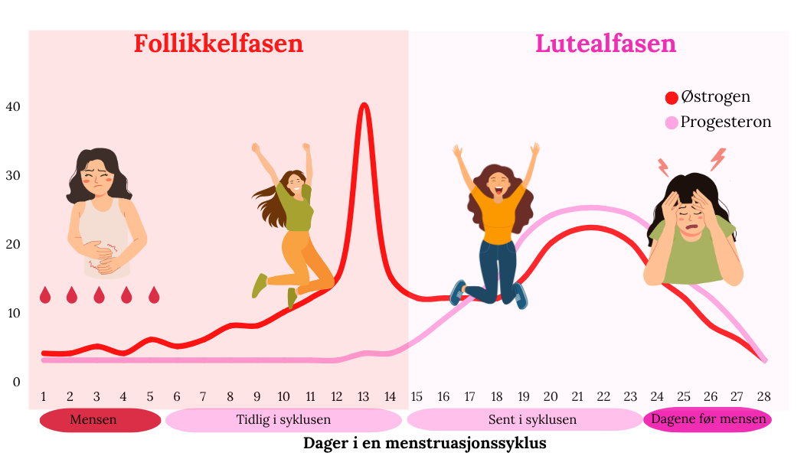
Fysisk og mental form kan variere gjennom menstruasjons-syklusen
Individuell tilpasning // 3.0
Modifisert figur av Gina Flugstad Øistuen hentet fra Davis and Hackney (2017)

Slide 18
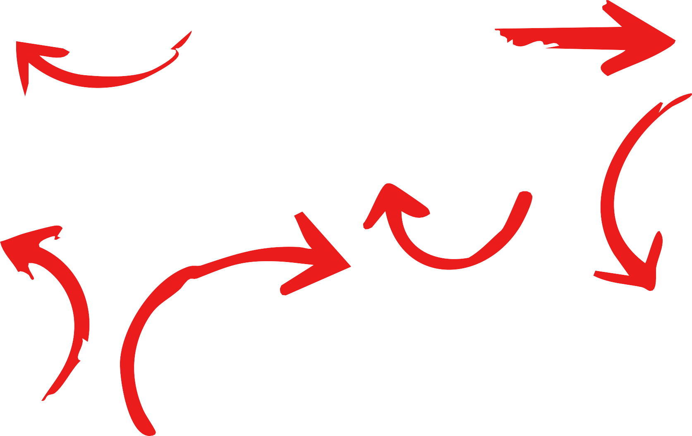
Individuell tilpasning // 3.0
Hvordan jenter opplever at menstruasjonssyklus eller hormonell prevensjon påvirker dem er veldig individuelt.
Det finnes INGEN fasit på hva som fungerer best av ­menstruasjonssyklus og ­hormonell prevensjon ­verken med tanke på minst mulig symptomer, best mulig ­treningsrespons, restitusjon eller prestasjon.

Slide 19
Det er viktig at du blir kjent med din egen kropp og hvordan menstruasjonssyklus eller det hormonelle prevensjonsmiddelet påvirker deg
Individuell tilpasning // 3.0
DETTE KAN BIDRA TIL:
Økt forståelse for egen kropp
Finne ut hva som fungerer best for deg av menstruasjonssyklus/hormonell prevensjon
Finne ut av hvordan man kan håndtere og tilpasse trening på gode og dårligere dager

Slide 20
KARTLEGGING
Individuell tilpasning // 3.0
Hvordan kartlegge:
Et verktøy til hvordan du kan bli bedre
kjent med din
menstruasjonssyklus
Bruk en app eller et annet hjelpemiddel til å notere følgende:
Første blødningsdag, antall blødningsdager og ca. mengde blod - for å få oversikt over lengden på menstruasjonssyklusen og mengde blodtap
Symptomer, dagsform og søvn - for å få oversikt over faktorer som har betydning for trening og restitusjon
Etter tre menstruasjonssykluser kan du se etter et mønster
Det finnes flere apper man kan bruke til dette.

Slide 21
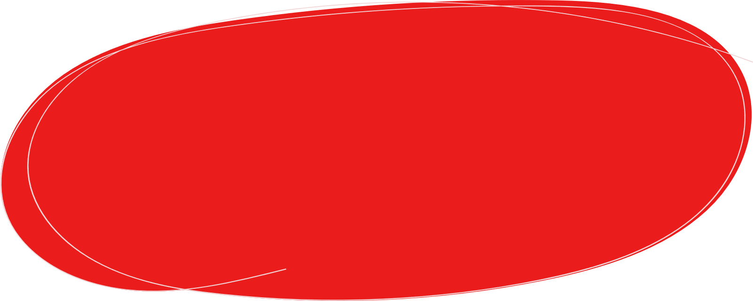
Tips til hvordan håndtere plager
Individuell tilpasning // 3.0
Reduser mengden stress og øk fokus på restitusjon
(søvn og ernæring) særlig før og under menstruasjon
Snakk med noen om hvordan mensen påvirker deg og treningen din
Paracet / Ibux, varme (varmeflaske/varmeplaster og kinesioteip kan redusere menstruasjonssmerter. Hormonell prevensjon? Kan minimere plager
Ved behov for å utsette mensen i forbindelse med konkurranser/ samlinger pga sterke plager/ubehag kan en bruke Primolut-N
Lav terskel for å gjøre justeringer på trening
Vondt som hemmer en i å gjøre en øvelse – finn et alternativ
Mangel på energi – juster ned treningsbelastningen
Manglende motivasjon – hvilken type trening er gjennomførbar?
Regelmessig trening kan redusere både menstruasjonssmerter og PMS, men det kan kreve ekstra tilpasninger når det pågår som verst.

Slide 22
Refleksjonsspørsmål
Individuell tilpasning // 3.0
Hvilke råd vil du gi til jenter som opplever plager i deler av menstruasjonssyklusen som påvirker trening og prestasjon negativt?
Hvordan tilrettelegge for individuelle behov på fellestrening?
Hvordan kan du som trener åpne opp for samtaler omkring menstruasjonssyklus og hormonell prevensjon?

Slide 23
4.0 // Åpenhet
& trygghet

Slide 24
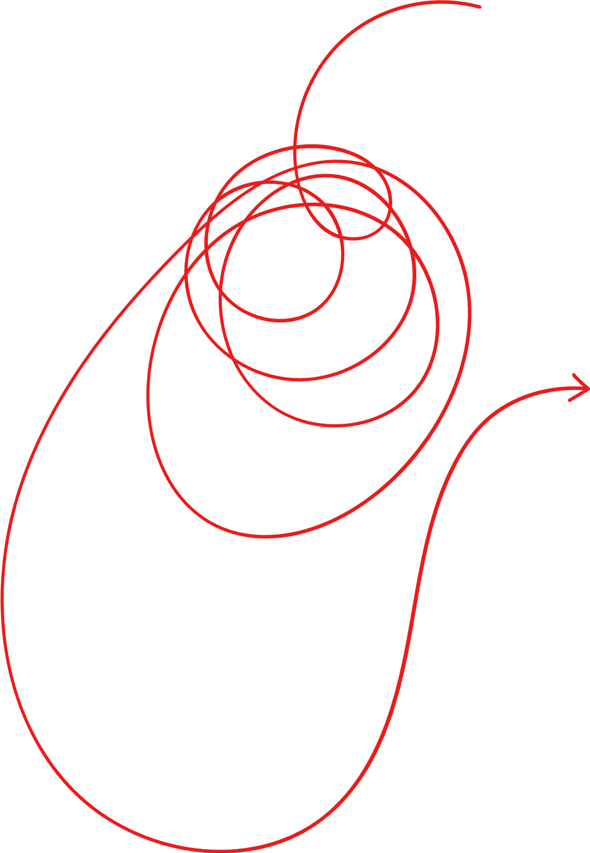
Åpenhet & trygghet // 4.0
Bare 27%
av kvinnelige utøvere har snakket med treneren sin om menstruasjonssyklus.
(Solli, 2020)
Menstruasjonssyklusen og hormonell prevensjon kan påvirke jenter både fysisk og psykisk ...
– men veldig få snakker om det
Årsaker som oppgis:
«Privat, tabu, ukomfortabelt, flaut»
«Treneren min er mann»
«Vet ikke»
«Treneren min mangler kunnskap om temaet»

Slide 25
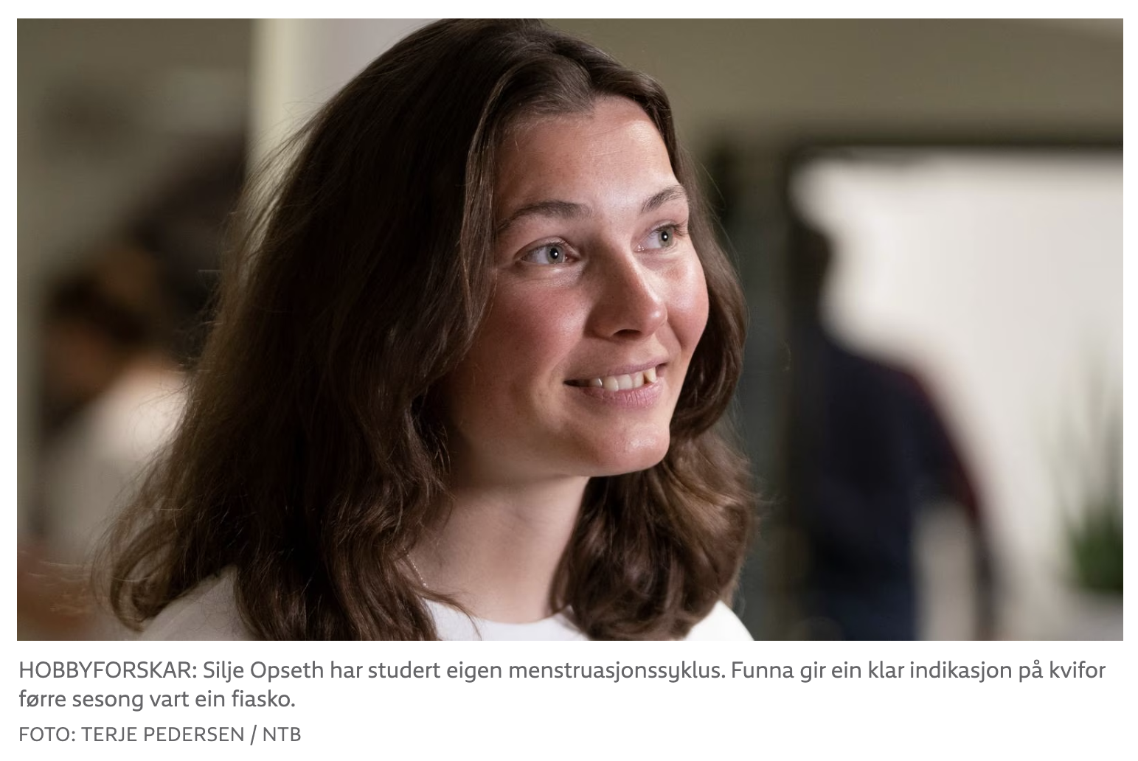
Hoppstjerna har blitt bedre kjent med sin menstruasjonssyklus
Åpenhet & trygghet // 4.0
Gjennom to år har ho logga menstruasjonssyklusen, og no har ho også studert han opp mot eigne resultat i hoppbakken.
– Det var interessant, for det var ein ganske tydeleg trend på kvar eg var i syklusen og kvar resultata duppa, fortel ho til NRK.
– Frustrert, irritert og lei meg
Det tek oss tilbake til VM. Opseth fann ikkje fram til sitt vande nivå og vart vraka til alle konkurransar. Truleg ikkje tilfeldig, viser utøvaren sine eigne undersøkingar.
– Då var eg på ein dårleg stad i syklusen. Eg trur hormona speler meg dårleg i enkelte delar av syklusen. Eg blir veldig sjølvkritisk, klarer ikkje å tenkje så veldig rasjonelt. Det er noko eg vil øve på og bruke til min fordel i tida framover, fortel 24-åringen.
– Når eg er i ein dårleg periode, er det mykje lettare å kunne fortelje seg sjølv at det er heilt naturleg. Det er berre hormona som tullar til ting for meg. Då er det lettare å komme seg gjennom det. Tidlegare har eg berre stått og stanga, og ikkje skjønt nokon ting. Berre vore frustrert, irritert og lei meg, fortel Opseth.
«I to år har Silje Opseth (24) logga menstruasjonssyklusen sin. No vil skihopparen bruke funna til å bli best i verda igjen»
https://www.nrk.no/sport/hoppstjerna-silje-opseth-_forska_-pa-eigen-kropp-_-funna-kan-forandre-alt-1.16435976

Slide 26
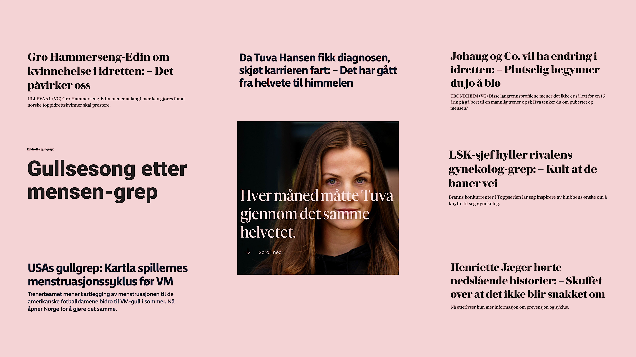
Åpenhet & trygghet // 4.0
Hoppstjerna «forska» på eigen kropp – funna kan forandre karrieren I to år har Silje Opseth (24) logga menstruasjonssyklusen sin. No vil skihopparen bruke funna til å bli best i verda igjen.
Idrettsutøvernes dilemma: – Prevensjon er vanskelig De gjør alt for å optimalisere trening, ernæring og søvn. Men hvilken prevensjon skal de velge?
Mensen-grep sikret EM-gull: – Det er nok en del som ikke tror på det Anita Yvonne Stenberg tok gull på 10 kilometer scratch banesykling under EM-uka i München fredag kveld. Gullet dediserer hun til et helt spesielt treningsgrep.

Slide 27
Åpenhet & trygghet // 4.0
Skap et trygt miljø hvor det er åpenhet og trygghet knyttet til å snakke om mensen og symptomer tilknyttet syklus.
HVORDAN
Hvordan håndtere blødning og andre symptomer under trening og konkurranse?
Hvordan kan trening optimaliseres best etter din menstruasjonssyklus?
Hvordan kan treneren best mulig tilrettelegge for dere og eventuelle utfordringer tilknyttet syklus?
Denne guiden er også utviklet for å øke kunnskapen til trenere om kvinnekroppen. Treneren skal ha forståelse for at jenter kan ha behov for tilrettelegging for best mulig trivsel og progresjon på trening

Slide 28
5.0 // Fravær av mensen, store eller uregelmessige blødninger

Slide 29
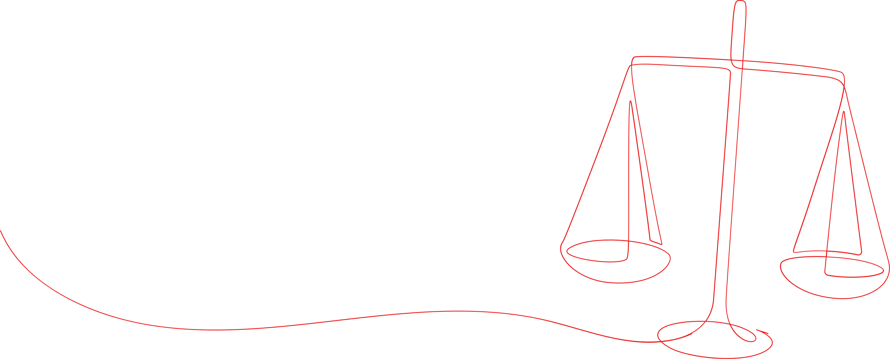
MENSEN VS BORTFALLSBLØDNING
Store eller uregelmessige blødninger // 7.0
Regelmessig mensen (hver 21–35 dag) er et tegn på at kroppen får nok energi og at den fungerer som den skal
Blødning på p-piller, p-plaster og
p-ring er en kunstig bortfallsblødning og kan ikke brukes som et tegn på at kroppen får nok energi

Slide 30
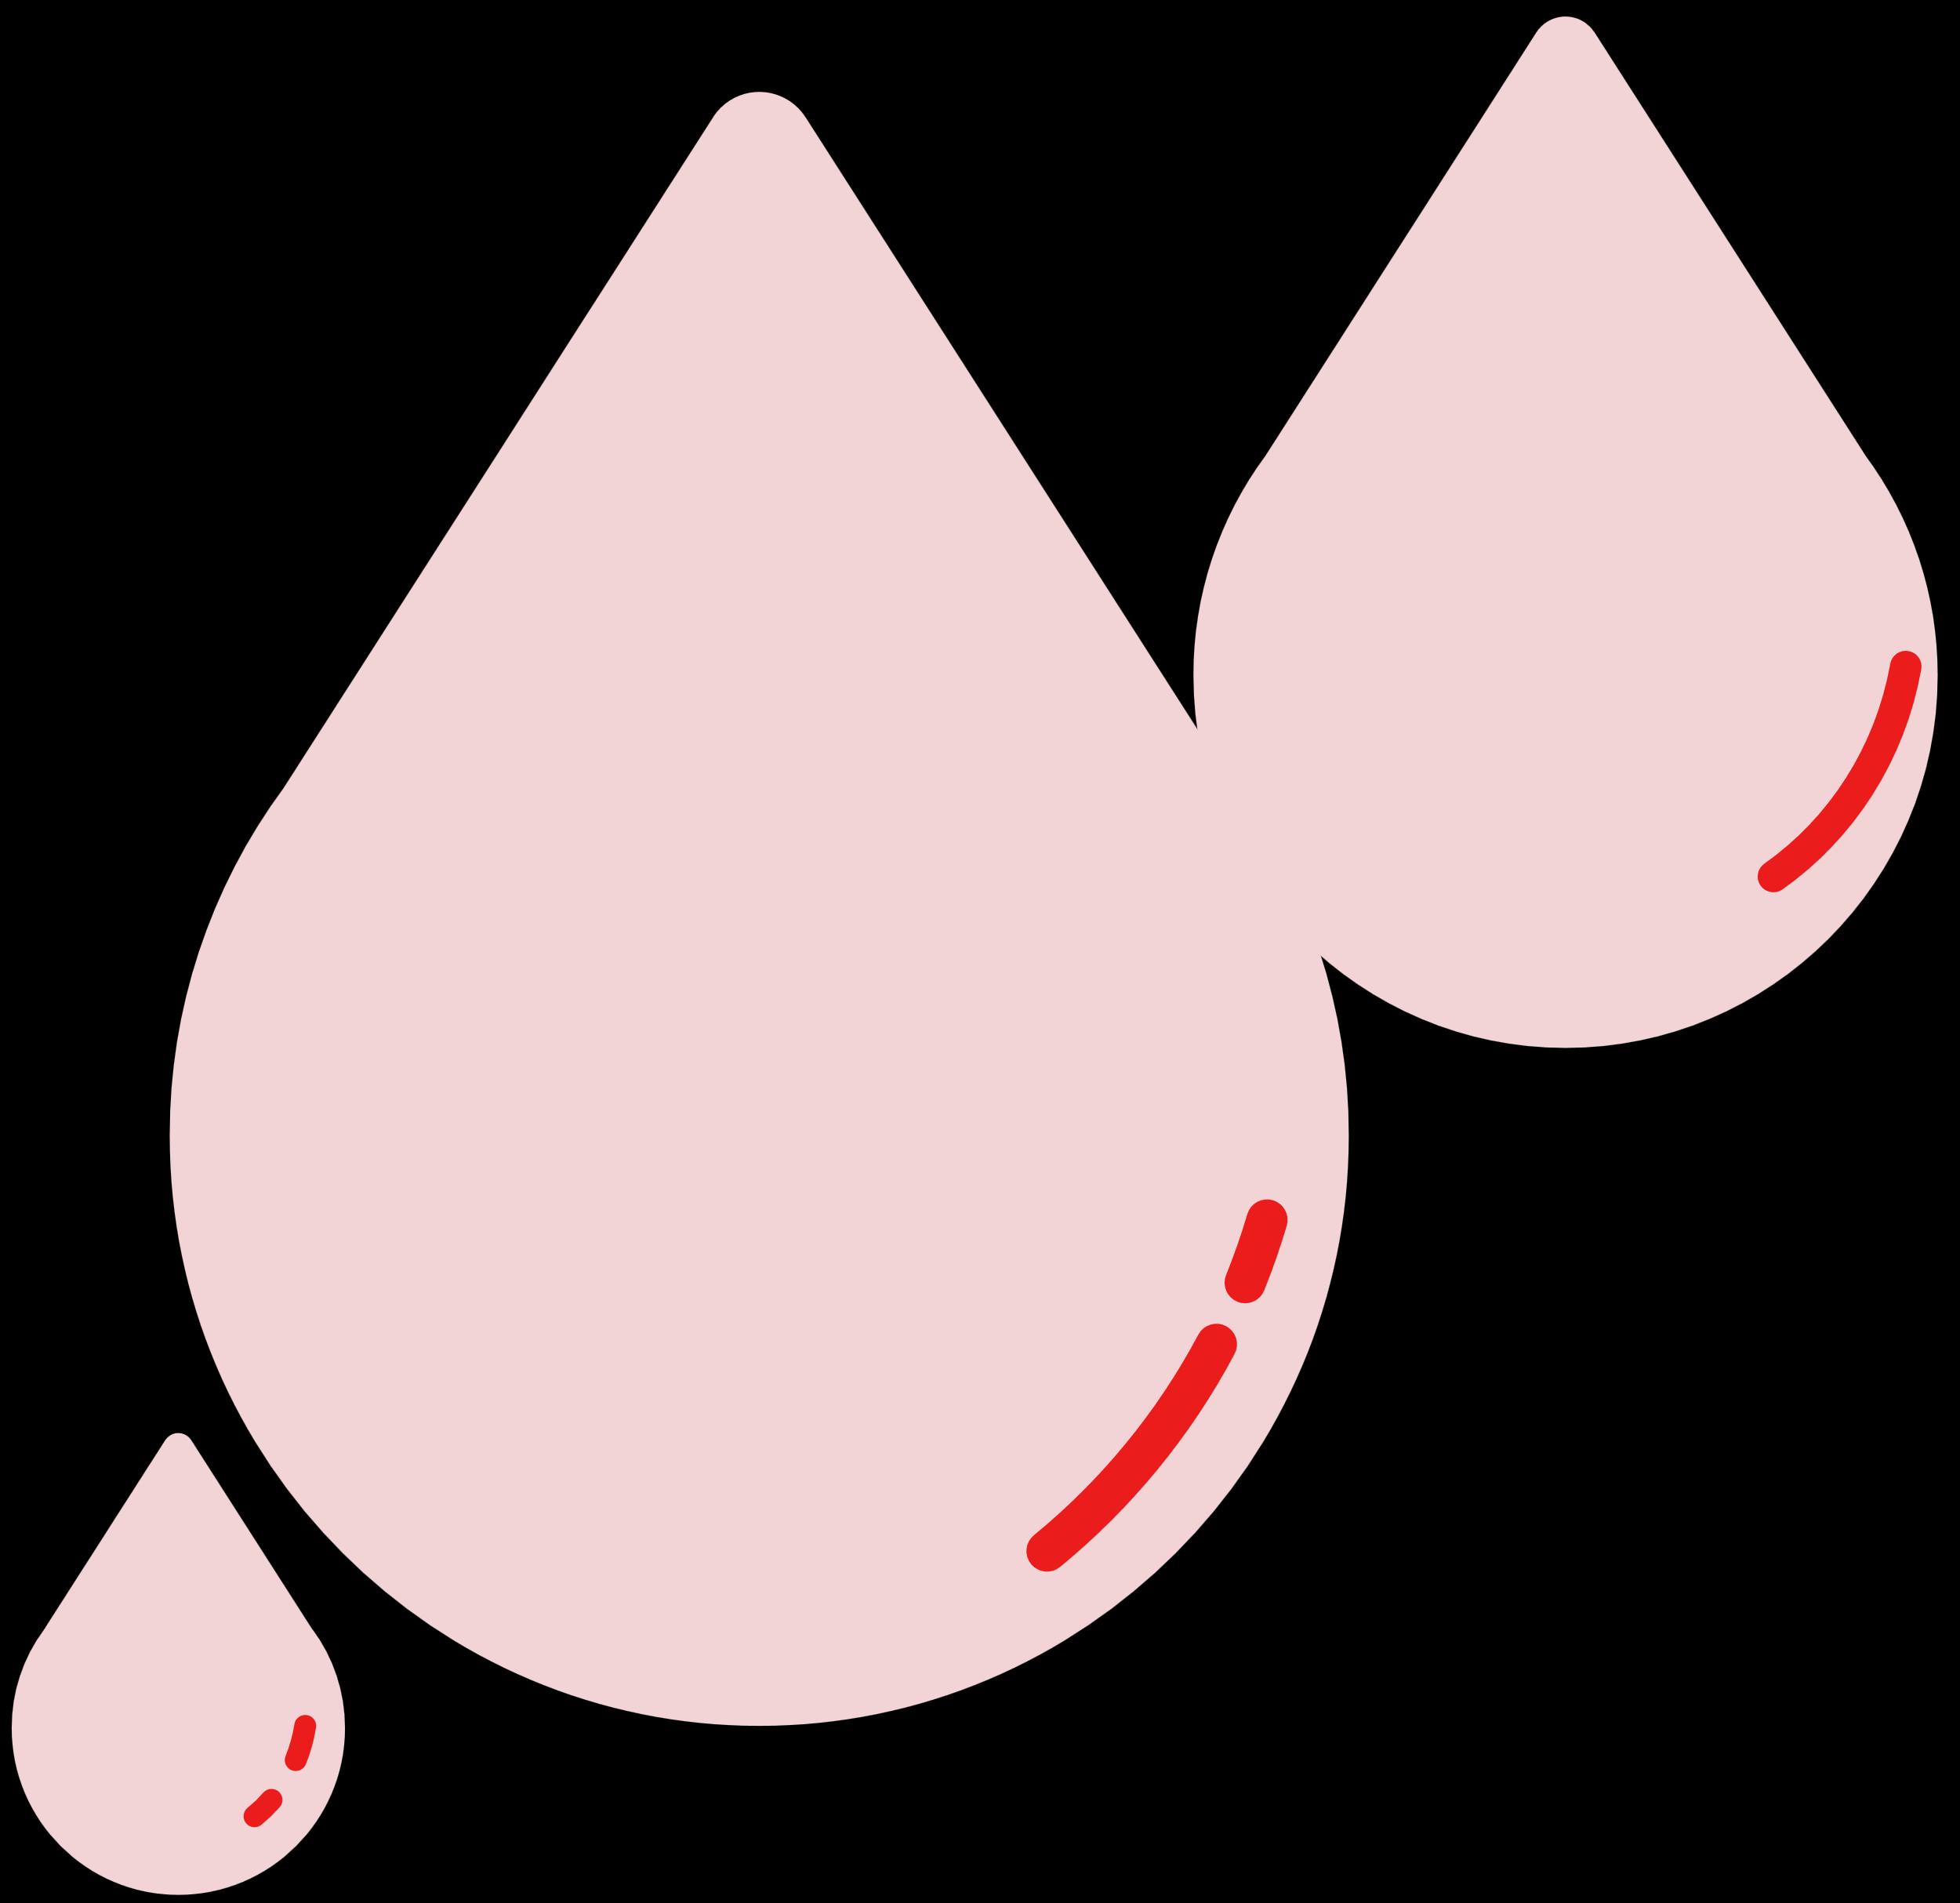
STORE BLØDNINGER
Store eller uregelmessige blødninger // 7.0
37% av kvinnelige utøvere
sliter med stort blodtap under
blødningsperioden (Bruinvels, 2016).
Det kan føre til jernmangel, hvor jenter typisk føler på energimangel som igjen kan ha negativ påvirkning på trening og prestasjon.
Kvinner som blør mye og/eller er slitne over lengre tid bør måle jern, ferritin og hemoglobin hos legen.

Slide 31

UREGELMESSIGE BLØDNINGER
Store eller uregelmessige blødninger // 7.0
Uten hormonell prevensjon kan det være et tegn på en menstruasjonsforstyrrelse
Årsaker kan være mye trening og/eller for lite matinntak, som fører til for lav energitilgjengelighet (Se side 41)
Stress, lite søvn og sykdom kan også være medvirkende faktorer
Fravær av / uregelmessige blødninger er normalt på minipiller, spiral, p-stav og p-sprøyte
Fravær av mensen innen fylte 16 år er ikke normalt, men det er normalt med uregelmessig mensen første året etter første mensen
Fravær av blødning i
>3 måneder eller ved fylte 16 år bør tas på alvor da det kan føre til alvorlige helsekonsekvenser på kort og lang sikt.

Slide 32
Dersom en utøver opplever store eller uregelmessige blødninger, eller har fravær av mensen bør hun oppfordres til å oppsøke lege.
Store eller uregelmessige blødninger // 7.0

Slide 33
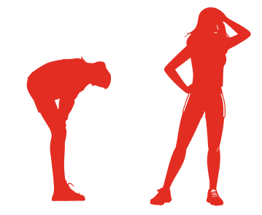
MANGEL PÅ ENERGI
Store eller uregelmessige blødninger // 7.0
Lav tilgang på energi
Uregelmessig/ fravær av mensen
Hyppig sykdom/ skader
Mentale utfordringer
Humør-svingninger og/eller nedstemthet
Stagnasjon, utøveren mangler fremgang eller presterer dårligere
Lite og/eller dårlig søvn
Avvik i blodprøver: lav ferritin, T3 eller kjønnshormoner, økt kolesterol
Kan skyldes «Relative Energy Deficiency in Sport» (REDs). En utfordring når energien du spiser ikke samsvarer med energien du forbruker

Slide 34
Mensen i idretten
Menstruasjonsguide – laget for å øke kunnskapen om kvinnekroppen
i idretten og skape en idrettskultur som er bedre tilrettelagt for kvinner.
Utviklet av Norges idrettsforbund i samarbeid med
idrettsfysiolog Gina Flugstad Øistuen

